Slide 1
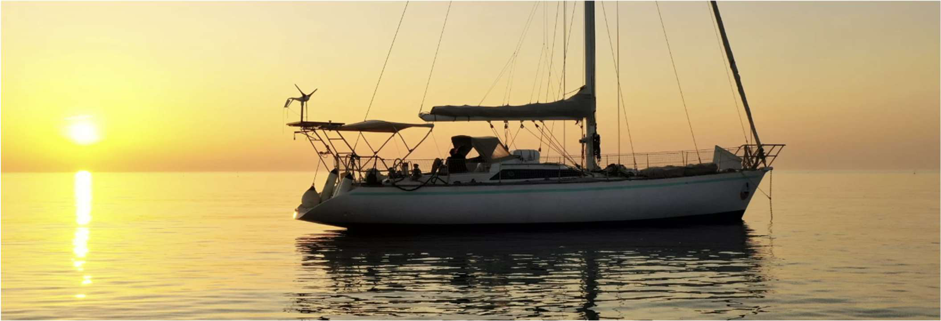

Station météo et Métadonnées
Projet Sailowtech
Guilhem Destriau · Romain Corbel
Superviseur : Eric Boillat — LMTM, EPFL
ME-401 — Lausanne, Mai 2026

Slide 2
Sommaire
01
Contexte : le projet Sailowtech
02
Objectifs du projet
03
Design mécanique
04
Conception électronique
05
Vision par ordinateur
06
Résultats et perspectives

Slide 3
Contexte : le projet Sailowtech
• Projet MAKE de l'EPFL — association fondée sur l'open-source et le low-tech
• Expéditions scientifiques à la voile : lacs, mers et océans
• Objectif : transformer des voiliers en plateformes de collecte de données environnementales
• Approche frugale et participative — instruments accessibles, données partagées librement
• Grandeurs visées : qualité de l'air, paramètres de la colonne d'eau, rayonnement solaire
Expédition Sailowtech

Slide 4
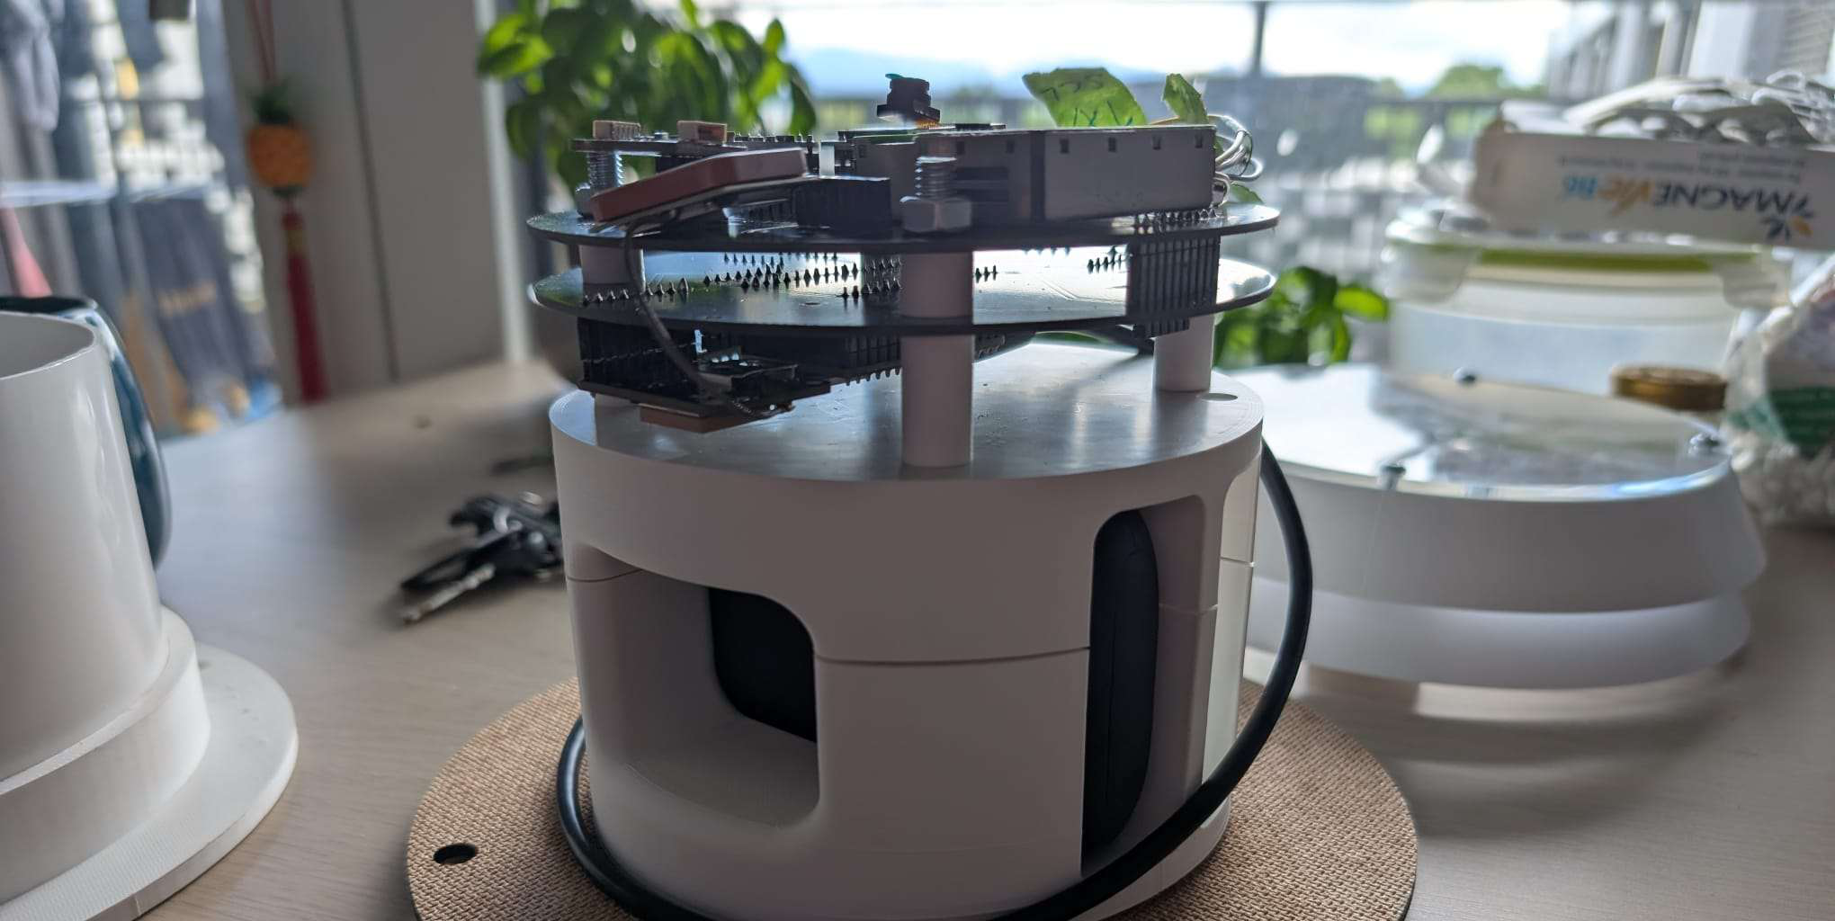
Objectifs du projet
Données atmosphériques
PM₁.₀ / PM₂.₅ / PM₁₀, irradiance, T°, pression, humidité
Réseau du bateau (NMEA 2000)
GPS, vitesse, cap, profondeur depuis l'ordinateur de bord (ex. Garmin)
Sonde CTD
Température, conductivité, profondeur — RS-485 câblé ou Zigbee
Résistance marine
Projections d'eau, corrosion saline, vibrations
Autonomie énergétique
Batterie 12 V avec régulation DC-DC embarquée
Vision par ordinateur (bonus)
Détection automatique de la couverture nuageuse par CNN

Slide 5
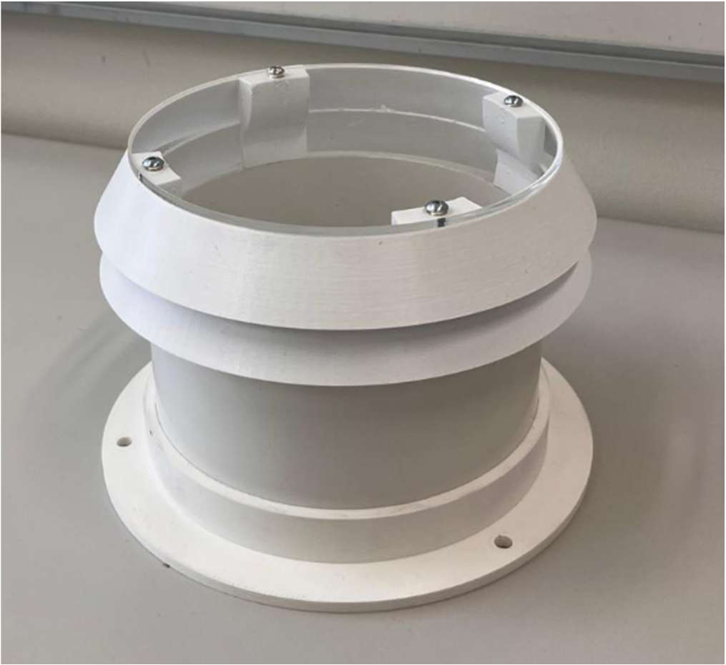
Design mécanique
Modularité · Exploration des designs · Abri de Stevenson

Slide 6
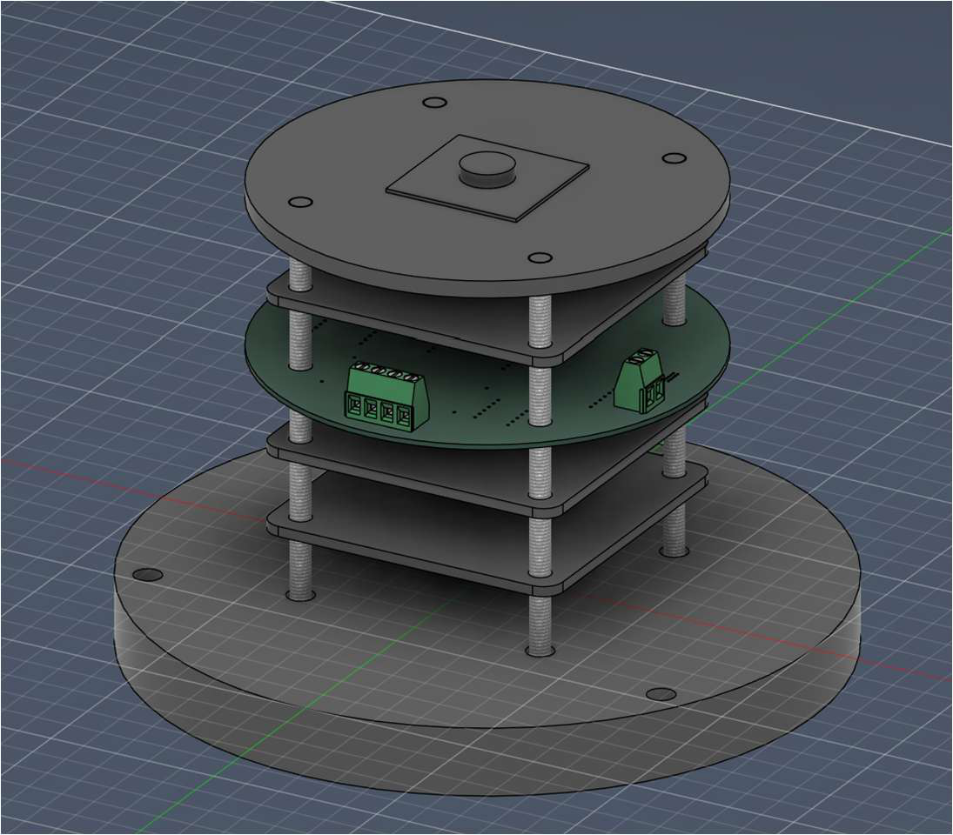
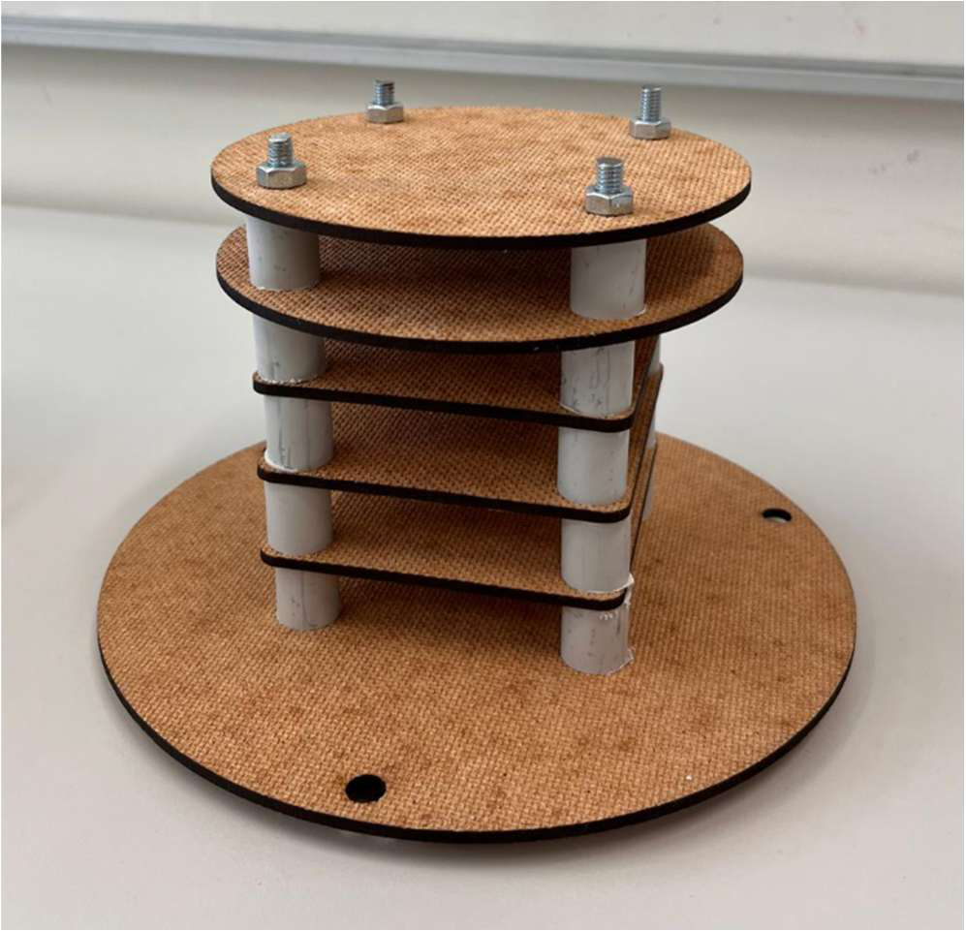
Design mécanique — Principe de modularité
Principe fondateur : aucune pièce n'est fixée définitivement
• Vis, entretoises et clips permettent la modification sans outil spécial
• Hauteur augmentable pour accueillir capteurs supplémentaires ou batteries
• Chaque étage PCB est démontable indépendamment — maintenance facilitée
• PCB circulaires : optimisation de l'espace dans le boîtier cylindrique
• Connecteurs inter-étages positionnés pour minimiser la longueur des câbles
• Prototypes intérieurs validés par découpe laser sur MDF avant commande des PCB

Slide 7
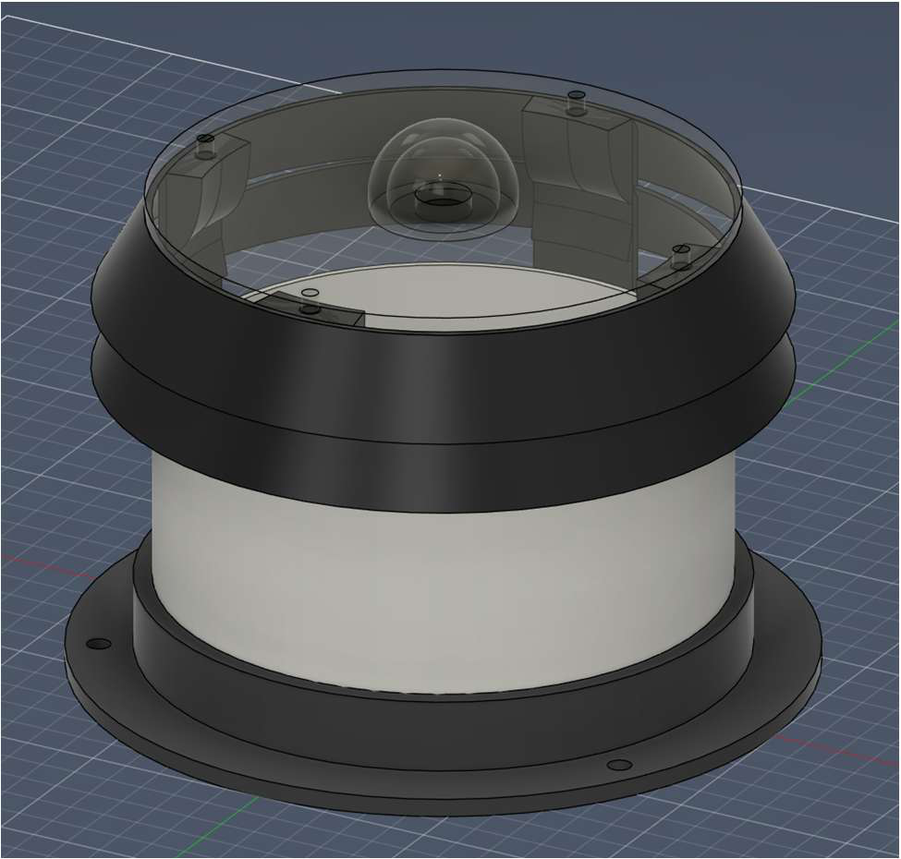
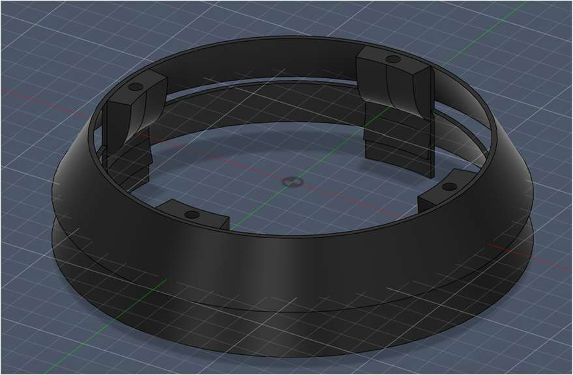
Boîtier extérieur — Exploration des designs
1
Boîtier cylindrique fermé
2
Membranes Gore-Tex
3
Abri de Stevenson cylindrique
Design initial hérité des projets précédents. Sans ventilation active : renouvellement d'air insuffisant.
L'air passe sans que l'eau ne pénètre. Mais la résistance à l'écoulement est trop élevée : ventilation passive insuffisante.
Différentes longueurs et inclinaisons testées par impression 3D. Design final : meilleur compromis entre protection et aération.

Slide 8
Station assemblée et validée
Entièrement blanche
Limite l'absorption solaire et maintient la T° interne proche de l'ambiante
Plexiglas réduit au strict minimum
Seule la fenêtre caméra est transparente — effet de serre maîtrisé
Tests d'étanchéité et de résistance réalisés
Aspersions d'eau et chocs simulés : assemblage et joints validés
Validé en conditions réelles
Design polyvalent, conçu pour toutes les conditions non extrêmes

Slide 9
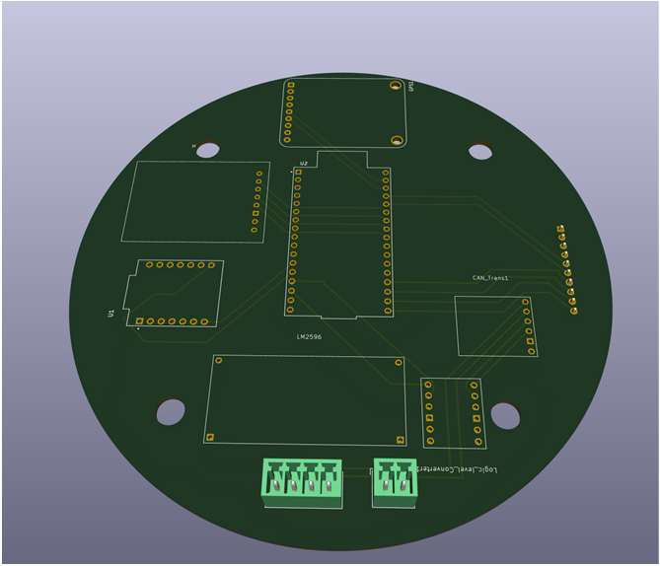
Conception électronique
Architecture · PCB étage 1 · PCB étage 2

Slide 10
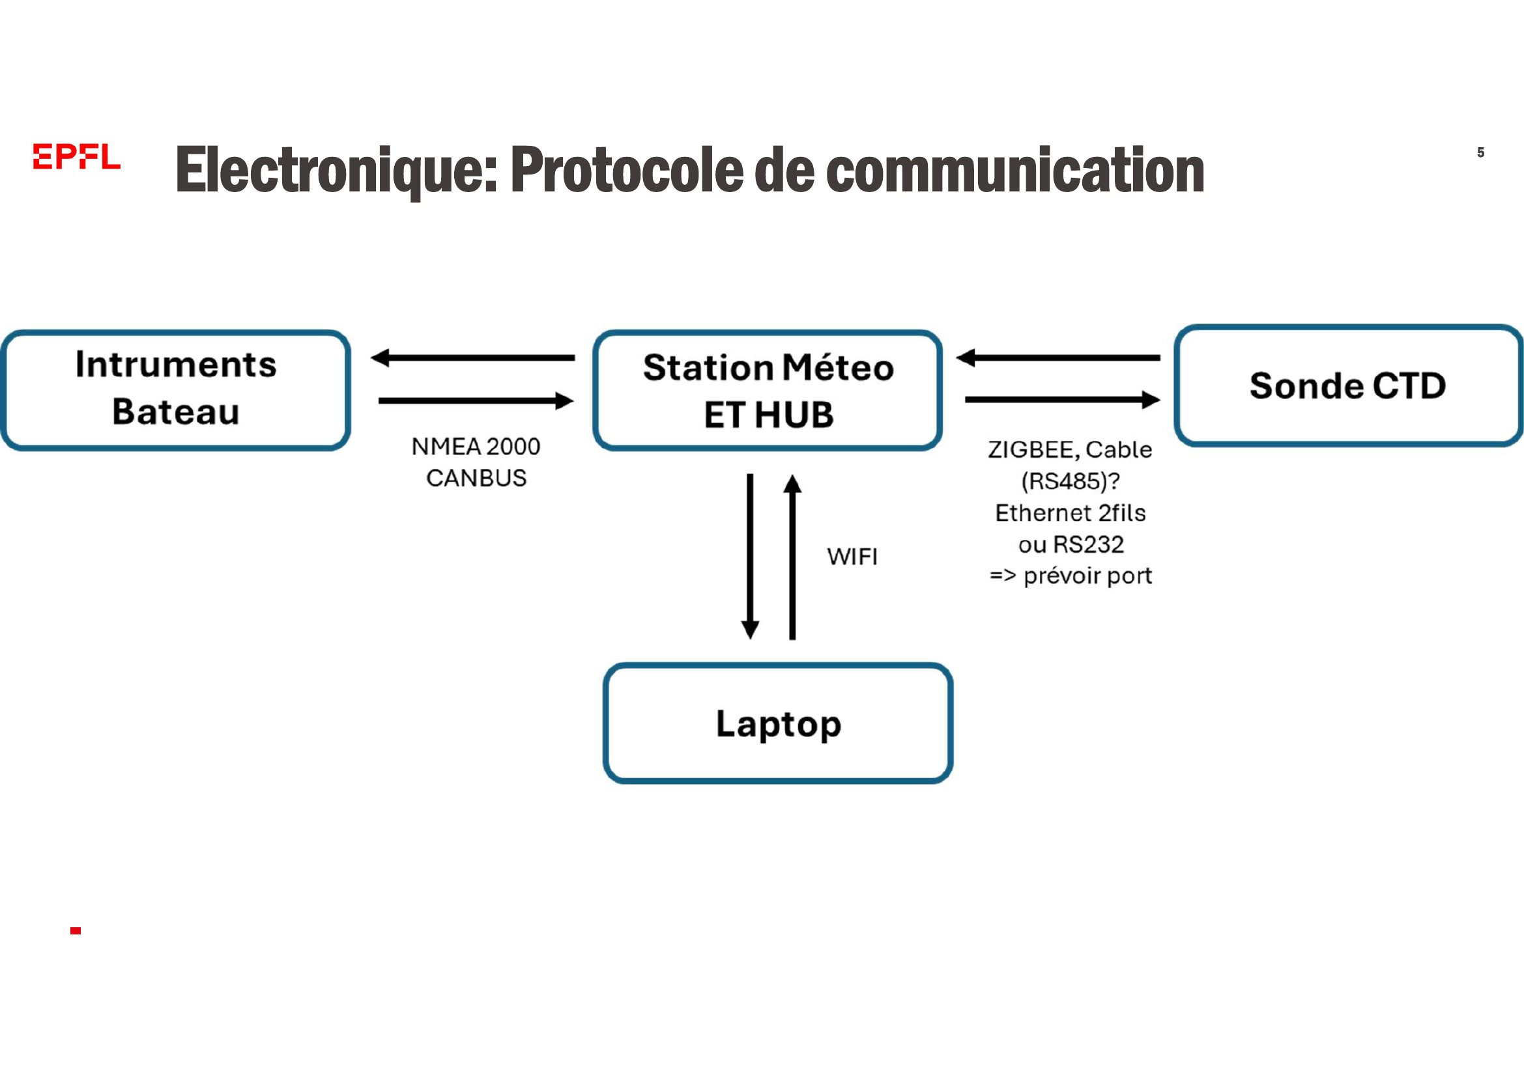
Architecture de communication
NMEA 2000 (CAN Bus)
Réseau du bateau — GPS, vitesse, cap depuis l'ordinateur de bord (ex. Garmin)
RS-485 / RS-232
Sonde CTD câblée — communication continue et en temps réel
Zigbee (XIAO ESP32C6)
Sonde CTD sans câble — échange de paramètres avant immersion
Wi-Fi (ESP32)
Transmission vers l'ordinateur portable à bord — visualisation temps réel
SPI / I²C / UART
Communication interne entre microcontrôleur et capteurs / modules

Slide 11
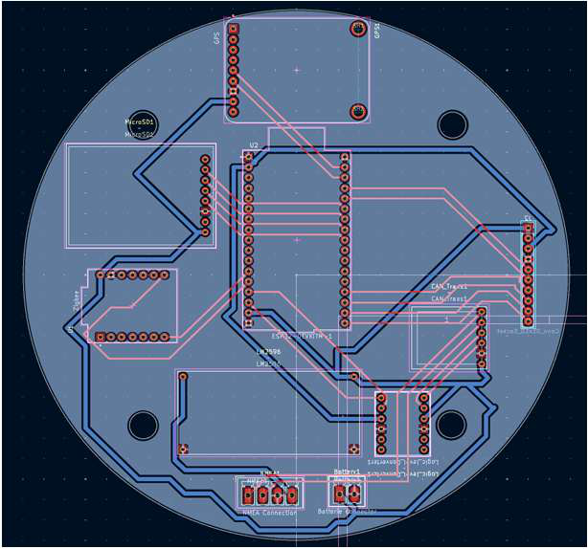
PCB étage 1 — Contrôle et connectivité (situé en bas de la station)
ESP32 DevKit M V1
Microcontrôleur principal — Wi-Fi, BT, 240 MHz, 2 cœurs
XIAO ESP32C6
Module Zigbee — échange avec la sonde CTD sans câble
MCP2515
Transceiver CAN — interface NMEA 2000
Adafruit GPS
Horodatage et position géographique de chaque mesure
Adafruit micro SD
Enregistrement local des données en CSV
LM2596
Régulateur buck 12 V → 5 V
Ports CTD & NMEA
Installés sur le PCB — perçages à réaliser lors des tests terrain
Ports supp.
Réservés pour l'ajout de capteurs futurs (modularité)
Les connexions CTD et NMEA sont installées sur le PCB. Les perçages dans le boîtier mécanique seront réalisés lors de la validation avec un ordinateur de bord.

Slide 12
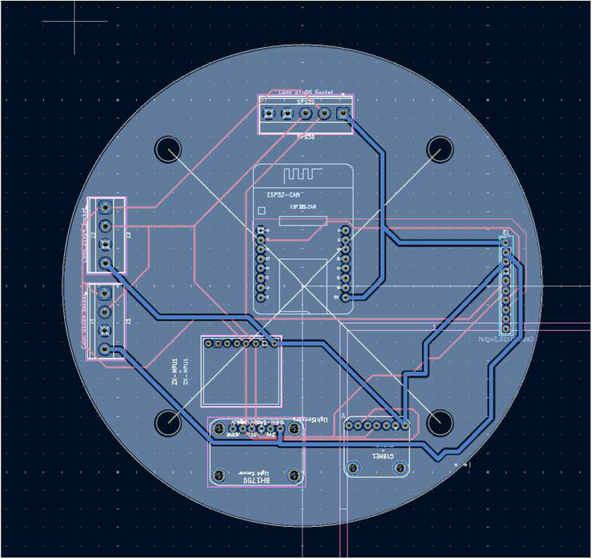
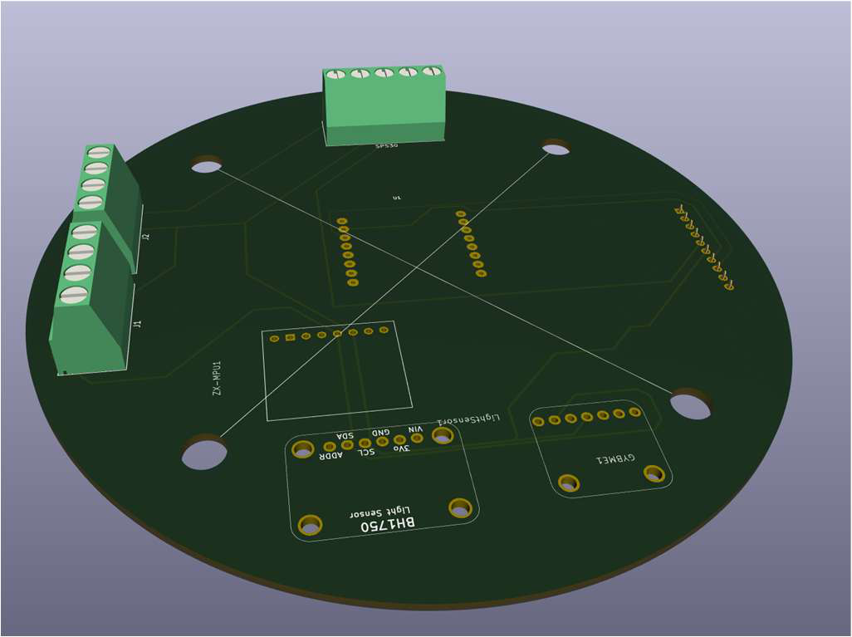
PCB étage 2 — Capteurs (exposé à l'air ambiant)
SPS30 (Sensirion)
PM₁.₀ / PM₂.₅ / PM₄ / PM₁₀ — diffraction laser
BME280
Température ±1 °C, Pression ±1 hPa, Humidité ±3 %
BH1750
Éclairement lumineux en lux — indicateur d'irradiance solaire
MPU-6050
IMU 6 axes — correction tangage / roulis pour l'irradiance
Joy-it ESP32 camera
Images zénithales — alimentation de l'algorithme de vision
Ports supplémentaires
Réservés pour l'ajout de capteurs futurs (modularité)
Cet étage est positionné dans la zone ventilée du boîtier (abri de Stevenson) pour éviter tout biais thermique sur les mesures atmosphériques.

Slide 13
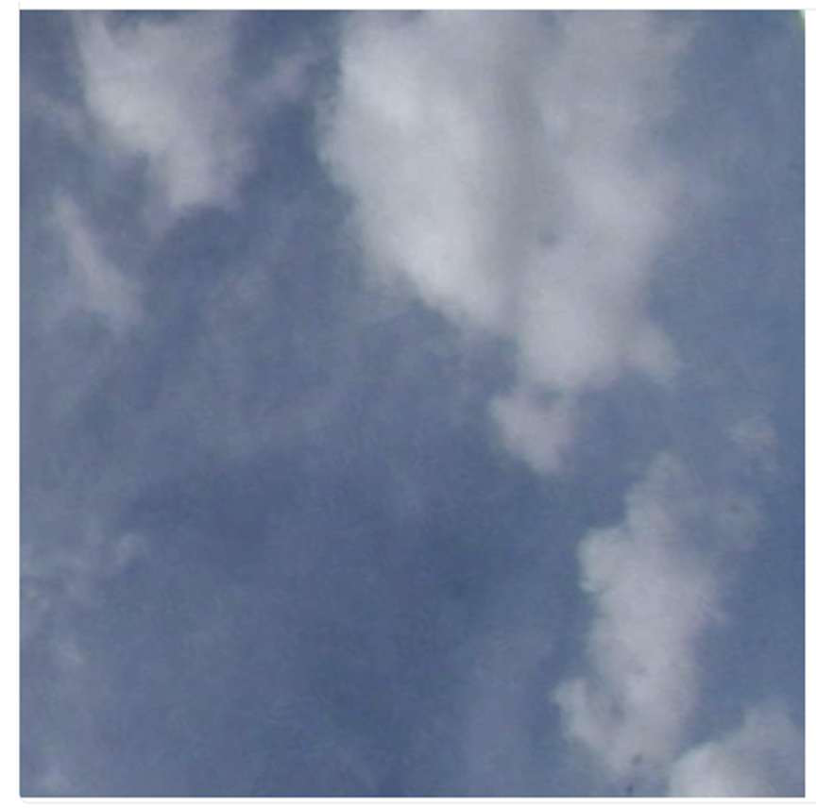
Vision par ordinateur
Segmentation sémantique · U-Net · Couverture nuageuse

Slide 14

Détection automatique de la couverture nuageuse
Tâche
Segmentation sémantique binaire pixel par pixel — nuage (1) / ciel (0)
Modèle
U-Net + encodeur ResNet-34 pré-entraîné sur ImageNet
Dataset
SWIMSEG — 861 images d'entraînement · 101 validation · 51 test
Optimiseur
AdamW lr=1e-4 · CosineAnnealingLR · 30 époques · batch size 8
Image brute du ciel Masque prédit (blanc = nuage)
Fonction de coût
L = 0.5 × BCE + 0.5 × Dice Loss

Slide 15
Résultats
Électronique et firmware
Vision par ordinateur — SWIMSEG (51 images test)
✓ Tous les capteurs testés individuellement et en configuration complète
Métrique
Valeur
✓ Communication inter-PCB stable · SD fonctionnel · Wi-Fi opérationnel
IoU moyen
0.888
✓ Firmware complet : acquisition, horodatage, stockage, transmission
Dice moyen
0.938
Validation mécanique
F1 moyen
0.935
✓ Étanchéité validée — aspersions d'eau et joints testés
F1 = 0.935 en moyenne Minimum 0.815 sur images difficiles
✓ Résistance mécanique confirmée (chocs simulés)
✓ Tests en conditions réelles effectués — design approuvé

Slide 16
Conclusion et perspectives
Ce qui a été réalisé
Prochaines étapes
✓ Version fonctionnelle conçue, assemblée et testée
→ Intégration NMEA 2000 et CTD lors d'une sortie Sailowtech
✓ Deux PCB routés, soudés et validés
→ Quantifier l'effet de serre résiduel sous le plexiglas
✓ Firmware complet : acquisition, SD, Wi-Fi
→ Améliorer l'algorithme de vision (ciel uniforme, contre-jour)
✓ Design mécanique modulaire validé en conditions réelles
✓ Algorithme de vision (F1 = 0.935) opérationnel
Station compacte, modulaire, low-tech et open-source — prête à rejoindre les expéditions Sailowtech.

